Slide 1
《汇编语言》课件
王爽 著－清华大学出版社
本课件由汇编网（www.asmedu.net）制作提供
制作工具：Microsoft PowerPoint2003

Slide 2
第14章 端口
14.1 端口的读写
14.2 CMOS RAM 芯片
14.3 shl和shr指令
14.4 CMOS RAM中存储的时间信息

Slide 3
引言
CPU可以直接读写3 个地方的数据：
  （1）CPU 内部的寄存器；
  （2）内存单元；
  （3）端口。
这一章，我们讨论端口的读写。

Slide 4
14.1 端口的读写
对端口的读写不能用mov、push、pop等内存读写指令。
端口的读写指令只有两条：
in和out，
分别用于从端口读取数据和往端口写入数据。

Slide 5
14.1 端口的读写
我们看一下CPU 执行内存访问指令和端口访问指令时候，总线上的信息：
  （1）访问内存
  （2）访问端口

Slide 6
14.1 端口的读写
访问内存：
  mov ax,ds:[8];假设执行前(ds)=0
  执行时，与总线相关的操作：
  ① CPU通过地址线将地址信息8发出；
  ② CPU通过控制线发出内存读命令，选中存储器芯片，并通知它，将要从中读取数据；
  ③ 存储器将 8号单元中的数据通过数据线送入CPU。

Slide 7
14.1 端口的读写
访问端口：
  in al,60h;从60h号端口读入一个字节
  执行时与总线相关的操作：
  ① CPU通过地址线将地址信息60h发出；
  ② CPU通过控制线发出端口读命令，选中端口所在的芯片，并通知它，将要从中读取数据；
  ③ 端口所在的芯片将60h端口中的数据通过数据线送入CPU。

Slide 8
14.1 端口的读写
访问端口：
  过程演示
  注意：在in和out 指令中，只能使用 ax 或al 来存放从端口中读入的数据或要发送到端口中的数据。访问8 位端口时用 al ，访问16 位端口时用ax 。

Slide 9
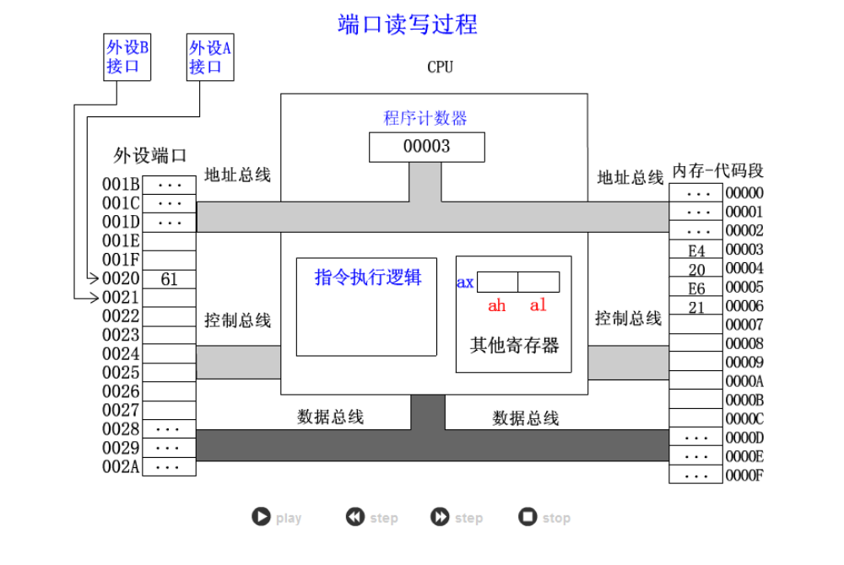

Slide 10
14.1 端口的读写
对0～255以内的端口进行读写：
in al,20h ;从20h端口读入一个字节
out 20h,al ;往20h端口写入一个字节
对256～65535的端口进行读写时，端口号放在dx中：
mov dx,3f8h ;将端口号3f8送入dx
in al,dx ;从3f8h端口读入一个字节
out dx,al ;向3f8h端口写入一个字节

Slide 11
14.2 CMOS RAM 芯片
PC机中有一个CMOS RAM芯片，其有如下特征：
  （1）包含一个实时钟和一个有128个存储单元的RAM存储器。
  （早期的计算机为64个字节）

Slide 12
14.2 CMOS RAM 芯片
  （2）该芯片靠电池供电。
  所以，关机后其内部的实时钟仍可正常工作， RAM 中的信息不丢失。

Slide 13
14.2 CMOS RAM 芯片
CMOS RAM芯片特征：
  （3） 128 个字节的 RAM 中，内部实时钟占用 0～0dh单元来保存时间信息，其余大部分分单元用于保存系统配置信息，供系统启动时BIOS程序读取。
  BIOS也提供了相关的程序，使我们可以在开机的时候配置CMOS RAM 中的系统信息。

Slide 14
14.2 CMOS RAM 芯片
CMOS RAM芯片特征：
  （4）该芯片内部有两个端口，端口地址为70h和71h。
  CPU 通过这两个端口读写CMOS RAM。

Slide 15
14.2 CMOS RAM 芯片
CMOS RAM芯片特征：
  （5）70h为地址端口，存放要访问的CMOS RAM单元的地址；
  71h为数据端口，存放从选定的CMOS RAM 单元中读取的数据，或要写入到其中的数据。

Slide 16
14.2 CMOS RAM 芯片
可见，CPU对CMOS RAM的读写分两步进行。
比如：读CMOS RAM的2号单元：
  1、将2送入端口70h
  2、从71h读出2号单元的内容

Slide 17
特别提示
检测点14.1（page267）
没有通过此检测点，请不要向下进行

Slide 18
14.3 shl和shr指令
shl和shr 是逻辑移位指令，后面的课程中我们要用到移位指令，这里进行一下讲解。

Slide 19
14.3 shl和shr指令
shl逻辑左移指令，功能为：
  （1）将一个寄存器或内存单元中的数据向左移位；
  （2）将最后移出的一位写入CF中；
  （3）最低位用0补充。

Slide 20
14.3 shl和shr指令
指令：
mov al,01001000b
shl al,1 ;将al中的数据左移一位
  执行后(al)=10010000b，CF=0。
  我们来看一下shl al,1的操作过程

Slide 21
14.3 shl和shr指令
shl al,1的操作过程
  （1）左移：
  原数据： 01001000
  左移后：01001000
  （2）最后移出一位写入CF中：
  原数据： 01001000
  左移后： 1001000 CF=0
  （3）最低为用0补充：
  原数据： 01001000
  左移后： 10010000
如果接着上面，继续执行一条shl al,1指令？
执行后：(al)=00100000b，CF=1 操作过程

Slide 22
14.3 shl和shr指令
再执行一条shl al,1指令的操作过程：
  （1）左移：
  原数据： 10010000
  左移后：10010000
  （2）最后移出一位写入CF中：
  原数据： 10010000
  左移后： 0010000 CF=1
  （3）最低为用0补充：
  原数据： 10010000
  左移后： 00100000

Slide 23
14.3 shl和shr指令
如果移动位数大于1时，必须将移动位数放在cl中。
比如，指令：
  mov al,01010001b
  mov cl,3
  shl al,cl
  执行后(al)=10001000b，因为最后移出
  一位是0，所以CF=0。

Slide 24
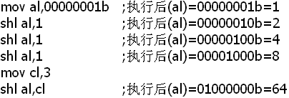
14.3 shl和shr指令
可以看出，将X逻辑左移一位，相当于执行X=X*2。
比如：

Slide 25
14.3 shl和shr指令
shr逻辑右移指令，它和shl所进行的操作刚好相反：
  （1）将一个寄存器或内存单元中的数据向右移位；
  （2）将最后移出的一位写入CF中；
  （3）最高位用0补充。

Slide 26
14.3 shl和shr指令
指令：
mov al,10000001b
shr al,1 ;将al中的数据右移一位
  执行后(al)=01000000b，CF=1。
  如果接着上面，继续执行一条shr al,1指令，则执行后：(al)=00100000b，CF=0。

Slide 27
14.3 shl和shr指令
如果移动位数大于1时，必须将移动位数放在cl中。
比如，指令：
  mov al,01010001b
  mov cl,3
  shr al,cl
  执行后(al)=00001010b，因为最后移出
  的一位是0，所以CF=0。

Slide 28
14.3 shl和shr指令
可以看出，将X逻辑右移一位，相当于执行X=X/2。
shl和shr指令执行过程演示

Slide 29
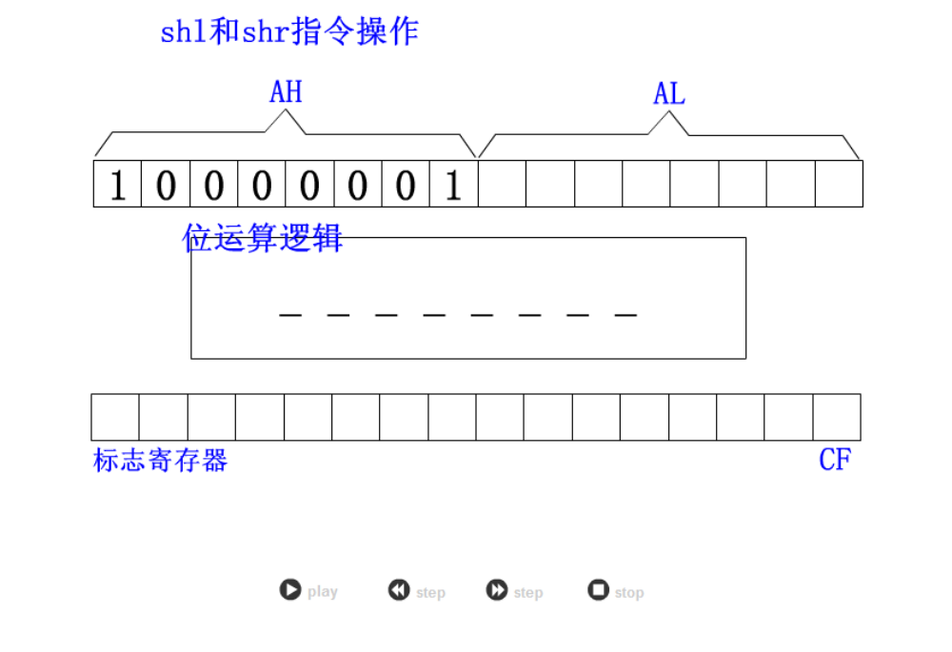

Slide 30
特别提示
检测点14.2（p269）
没有通过此检测点，请不要向下进行

Slide 31
14.4 CMOS RAM中存储的时间信息
在CMOS RAM中，存放着当前时间：
秒：00H
分：02H
时：04H
日：07H
月：08H
年：09H
这6个信息的长度长度都为1个字节。

Slide 32
14.4 CMOS RAM中存储的时间信息
这些数据以BCD码的方式存放：
数码： 0 1 2 3 4
BCD码：0000 0001 0010 0011 0100
数码： 5 6 7 8 9
BCD码：0101 0110 0111 1000 1001

Slide 33
14.4 CMOS RAM中存储的时间信息
比如：
数值26，用BCD码表示为：0010 0110
可见，一个字节可表示两个BCD码。
则CMOS RAM存储时间信息的单元中，存储了用两个 BCD码表示的两位十进制数，高 4 位的BCD码表示十位，低4 位的BCD 码表示个位。
比如：00010100b表示14。

Slide 34
14.4 CMOS RAM中存储的时间信息
编程：在屏幕中间显示当前的月份。
分析：这个程序主要做两部分工作：
  （1）从CMOS RAM的8号单元读出当前月份的BCD码；
  要读取 CMOS RAM的信息，我们首先要向地址端口70h写入要访问的单元的地址：
  mov al,8
  out 70h,al
  然后从数据端口71h中取得指定单元中的数据：
  in al,71h

Slide 35
14.4 CMOS RAM中存储的时间信息
  （2）将用BCD码表示的月份以十进制的形式显示到屏幕上。
  我们可以看出 ，BCD 码值＝十进制数码值，则BCD码值＋30h＝十进制数对应的ASCII码。

Slide 36
14.4 CMOS RAM中存储的时间信息
从CMOS RAM的8号单元读出的一个字节中，包含了用两个 BCD 码表示的两位十进制数，高4位的 BCD码表示十位，低 4位的 BCD码表示个位。
比如：00010100b表示14。

Slide 37
14.4 CMOS RAM中存储的时间信息
我们需要进行两步工作： （一）
  将从CMOS RAM的8号单元中读取的一个字节，分为两个表示BCD码值的数据。
  实现此功能的指令序列

Slide 38
14.4 CMOS RAM中存储的时间信息
mov ah,al ;al中为从CMOS RAM的 8
;号单元读出的数据
mov cl,4
shr ah,cl ;ah中为月份的十位数码值
and al,00001111b
;ah中为月份的个位数码值

Slide 39
14.4 CMOS RAM中存储的时间信息
我们需要进行两步工作： （二）
  （2）显示(ah)+30h 和 (al)+30 对应的ASCII码字符。
  完整的程序源代码

Slide 40
小结

